Slide 1
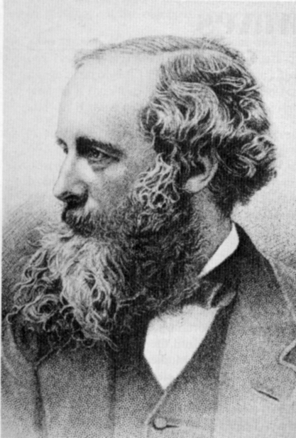
麦克斯韦（1831-1879）英国物理学家 . 经典电磁理论的奠基人 , 气体动理论创始人之一 . 他提出了有旋场和位移电流的概念 , 建立了经典电磁理论 , 并预言了以光速传播的电磁波的存在 .在气体动理论方面 , 他还提出了气体分子按速率分布的统计规律.

Slide 2
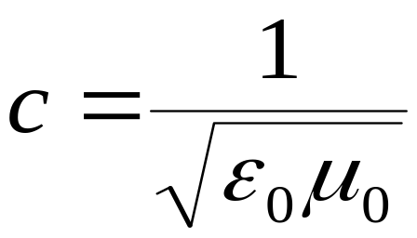
1865 年麦克斯韦在总结前人工作的基础 上，提出完整的电磁场理论，他的主要贡献是提出了“有旋电场”和“位移电流”两个假设，从而预言了电磁波的存在，并计算出电磁波的速度（即光速）.
( 真空中 )
1888 年赫兹的实验证实了他的预言, 麦克斯韦理论奠定了经典动力学的基础，为无线电技术和现代电子通讯技术发展开辟了广阔前景.

Slide 3

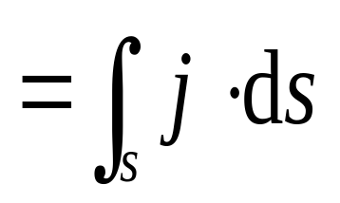


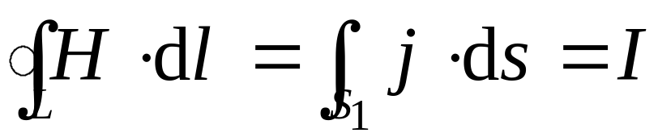

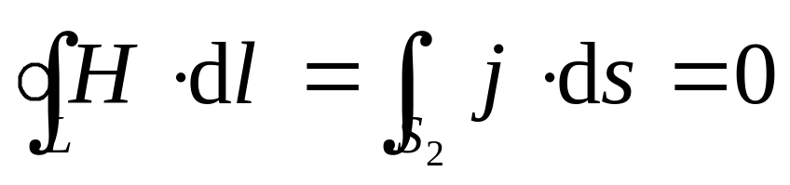
一 位移电流 全电流安培环路定理
稳恒磁场中,安培环路定理
（以 L 为边做任意曲面 S ）
----
++++
I

Slide 4
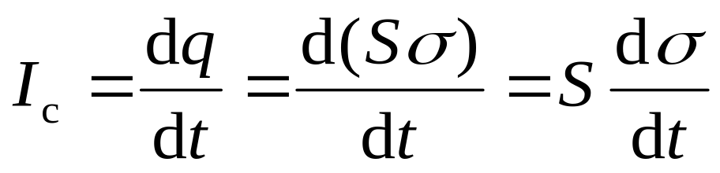

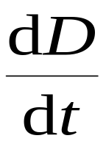

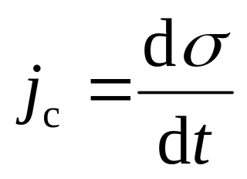
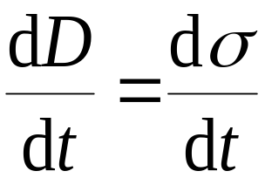


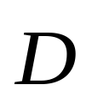
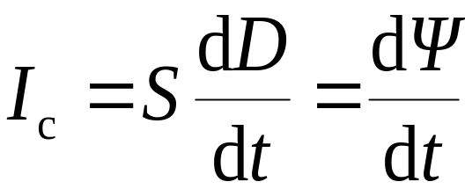

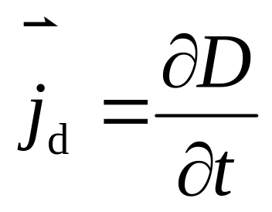
-----
+++++
I
B
A
I
麦克斯韦假设 电场中某一点位移电流密度等于该点电位移矢量对时间的变化率.
位移电流密度

Slide 5
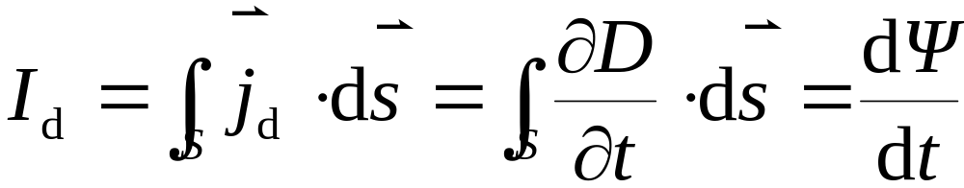


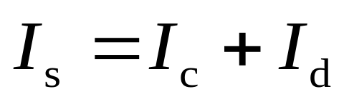
位移电流密度
位移电流
-----
通过电场中某一截面的
位移电流等于通过该截面电
位移通量对时间的变化率.
+++++
全电流

Slide 6
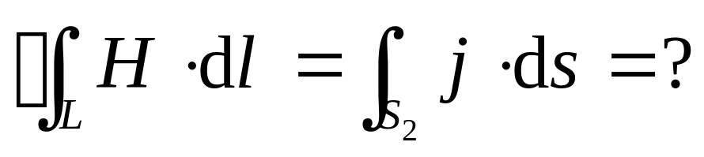
稳恒磁场中,安培环路定理
有了位移电流，重算S₂
----
++++
I

Slide 7
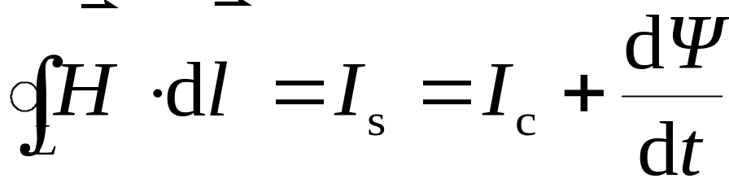
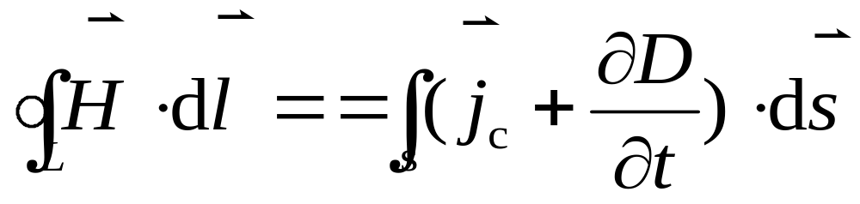
----
++++
全电流
1）全电流是连续的；
2）位移电流和传导电流一样激发磁场；
3）传导电流产生焦耳热，位移电流不产生焦耳热.

Slide 8
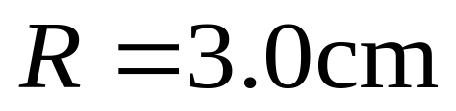
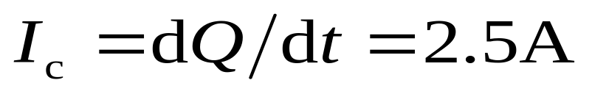
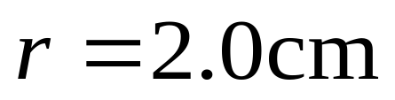

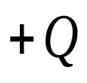
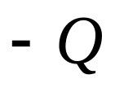







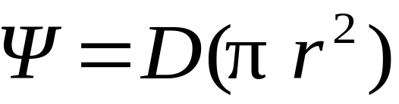
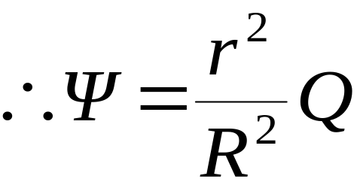
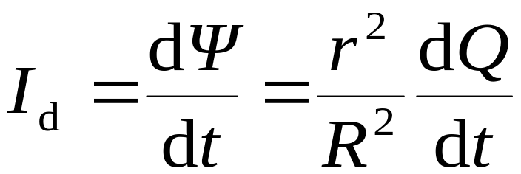

例1 有一圆形平行平板电容器, .现对其充电,使电路上的传导电流 ,若略去边缘效应, 求（1）两极板间的位移电流;（2）两极板间离开轴线的距离为 的点 处的磁感强度 .
解 如图作一半径 为 平行于极板的圆形回路，通过此圆面积的电位移通量为
*

Slide 9


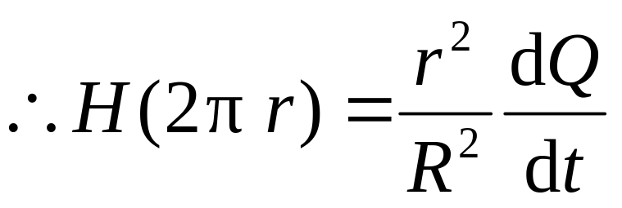
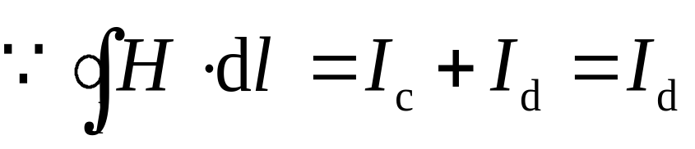
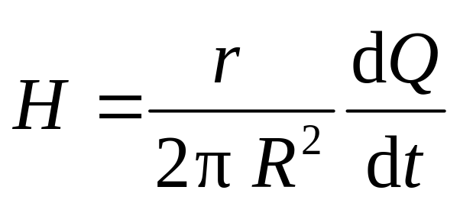
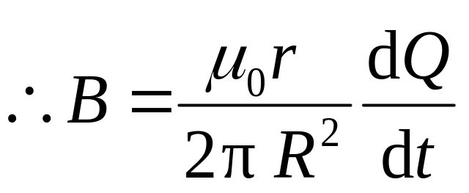
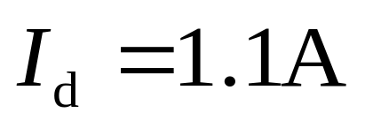
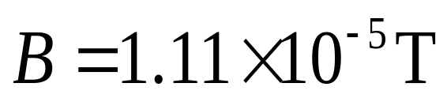
*
计算得
代入数据计算得

Slide 10
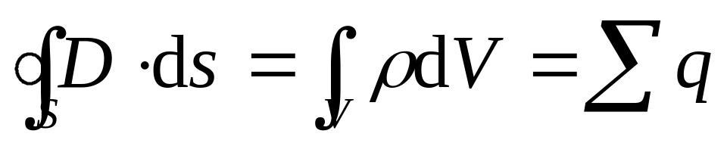
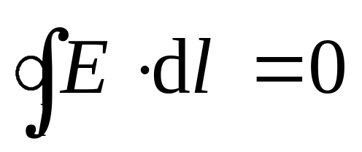
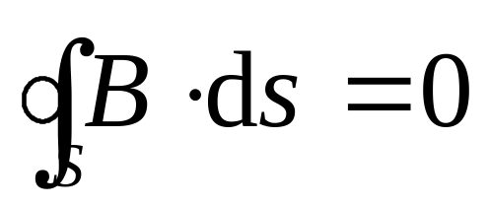
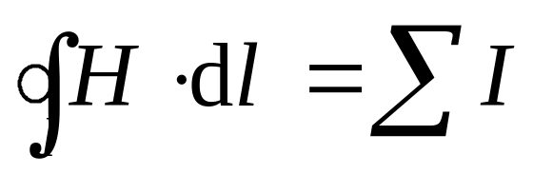
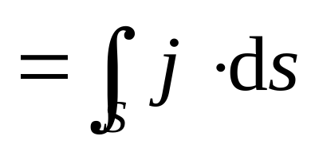
二 电磁场 麦克斯韦电磁场方程的积分形式
静电场高斯定理
静电场环流定理
磁场高斯定理
安培环路定理

Slide 11
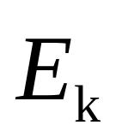

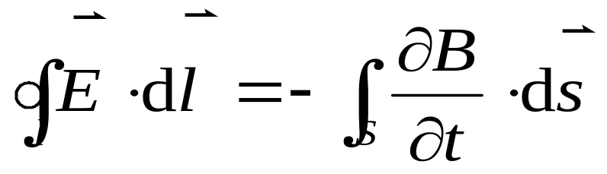
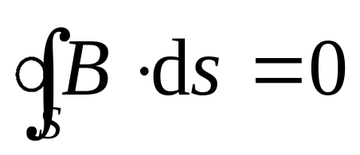
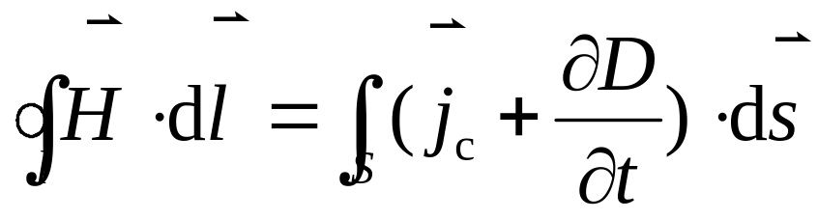
麦克斯韦假设
1）有旋电场
2）位移电流
方程的积分形式
麦克斯韦电磁场

Slide 12
麦克斯韦方程组的优缺点
优点
  宏观电磁场理论的基础，非常完善地解决了带电体的所有电磁现象；
  最卓越的成就是预言了变化的电磁场以波的方式在空间传播，光是电磁波，使波动光学成为电磁场理论的分支；
缺点
  处理高能基本粒子的电磁相互作用时有局限，必须考虑量子力学定律。

